Slide 1
Hector: Le Cyborg
3D Modellierung – und Animation
Deniz Bora
Simon Pierre Kapnang
Meik Bolende

Slide 2
Beschreibung
A und B leisten sich eine unerbitterte Verfolgungsjagd durch die Straßen von New York.
Die riesen Betonpfeiler am Rande der Straße verschwimmen, der Fahrtwind wird von den riesigen Kühlergrills eingesaugt und der Gestank von verbrannten Gummi liegt in der Luft.
A scannt durch sein Visier seine Umgebung. Plötzlich quietschende Reifen.
A und B kommen zum stillstand vor einem kleinen Jungen. Er hat einen Ball in seinen Händen, den A und B in ihren Besitz bringen wollen.
Es stellt sich heraus, dass dieser Ball kein normaler Ball ist…….

Slide 3
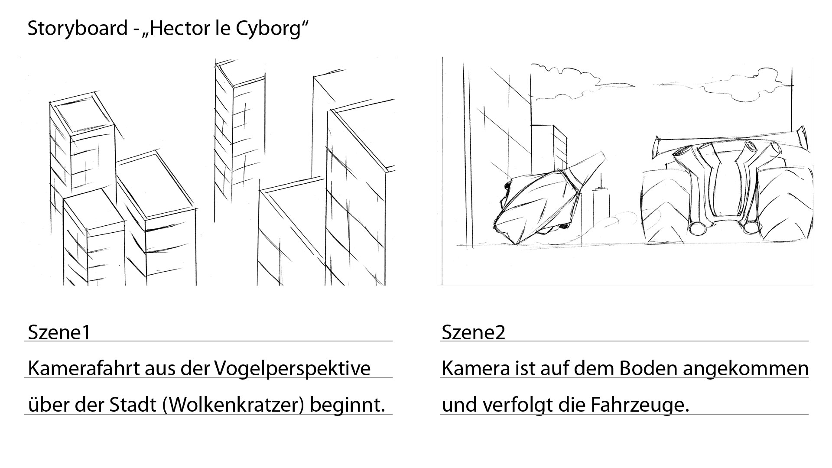
Szene 1 - 2

Slide 4
Objekte & Animationen
Objekte :
Gebäude
Straße
Autos(Dummys)
Ü-Ei Figuren 1 , 2 , 3
Wolken
Animationen:
Fahren der Fahrzeuge

Slide 5
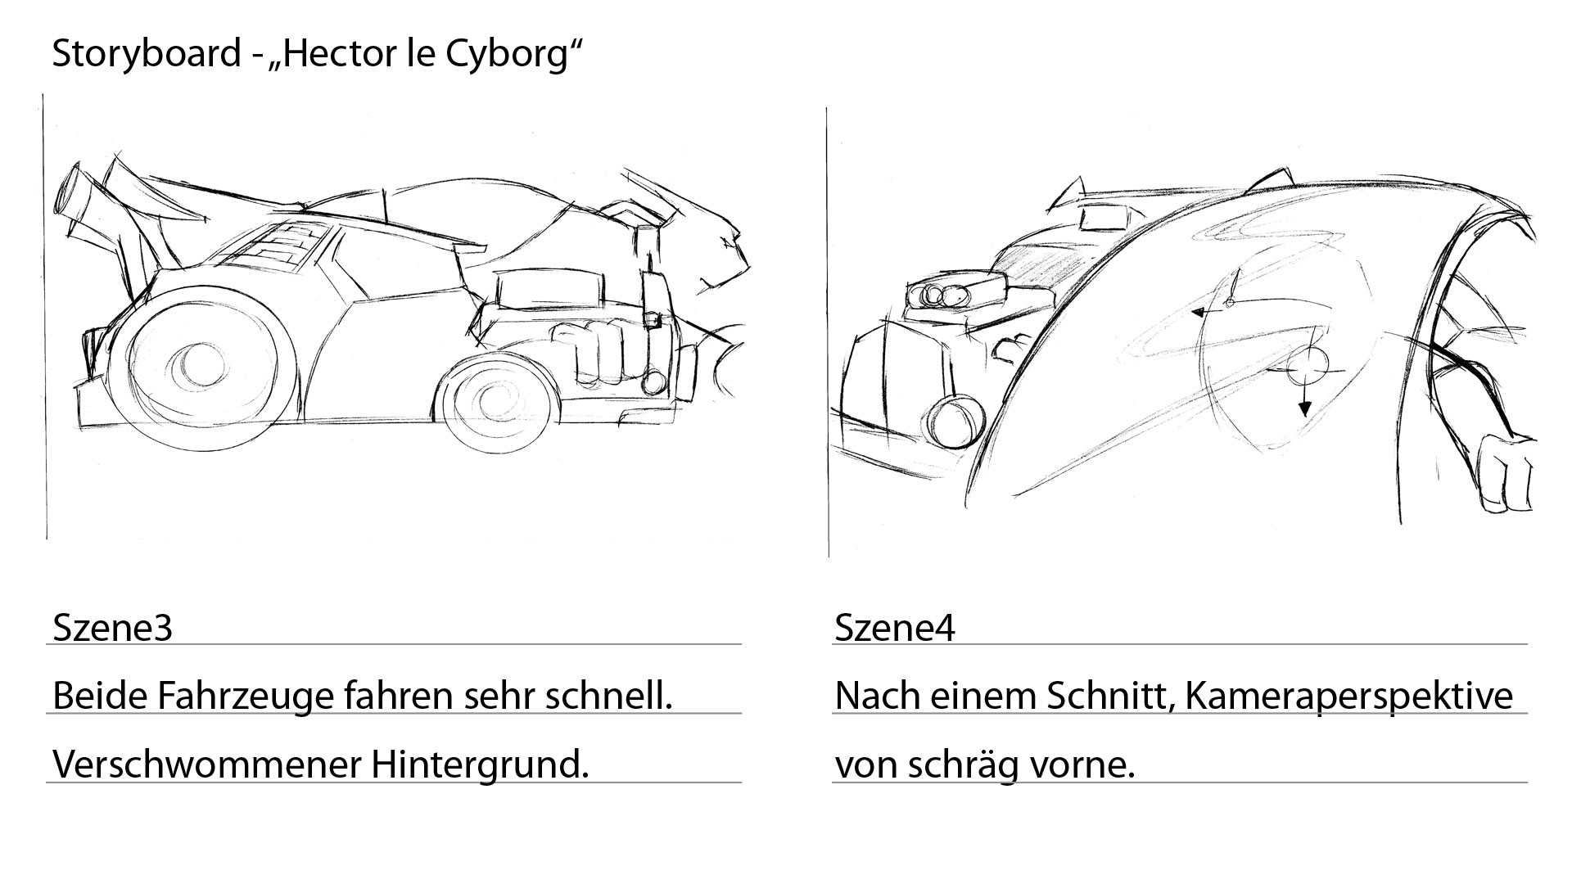
Szene 3 - 4

Slide 6
Objekte & Animationen
Objekte :
Gebäude
Straße
Autos(Dummys)
Ü-Ei Figuren 1 , 2
Animationen:
Fahren der Fahrzeuge

Slide 7
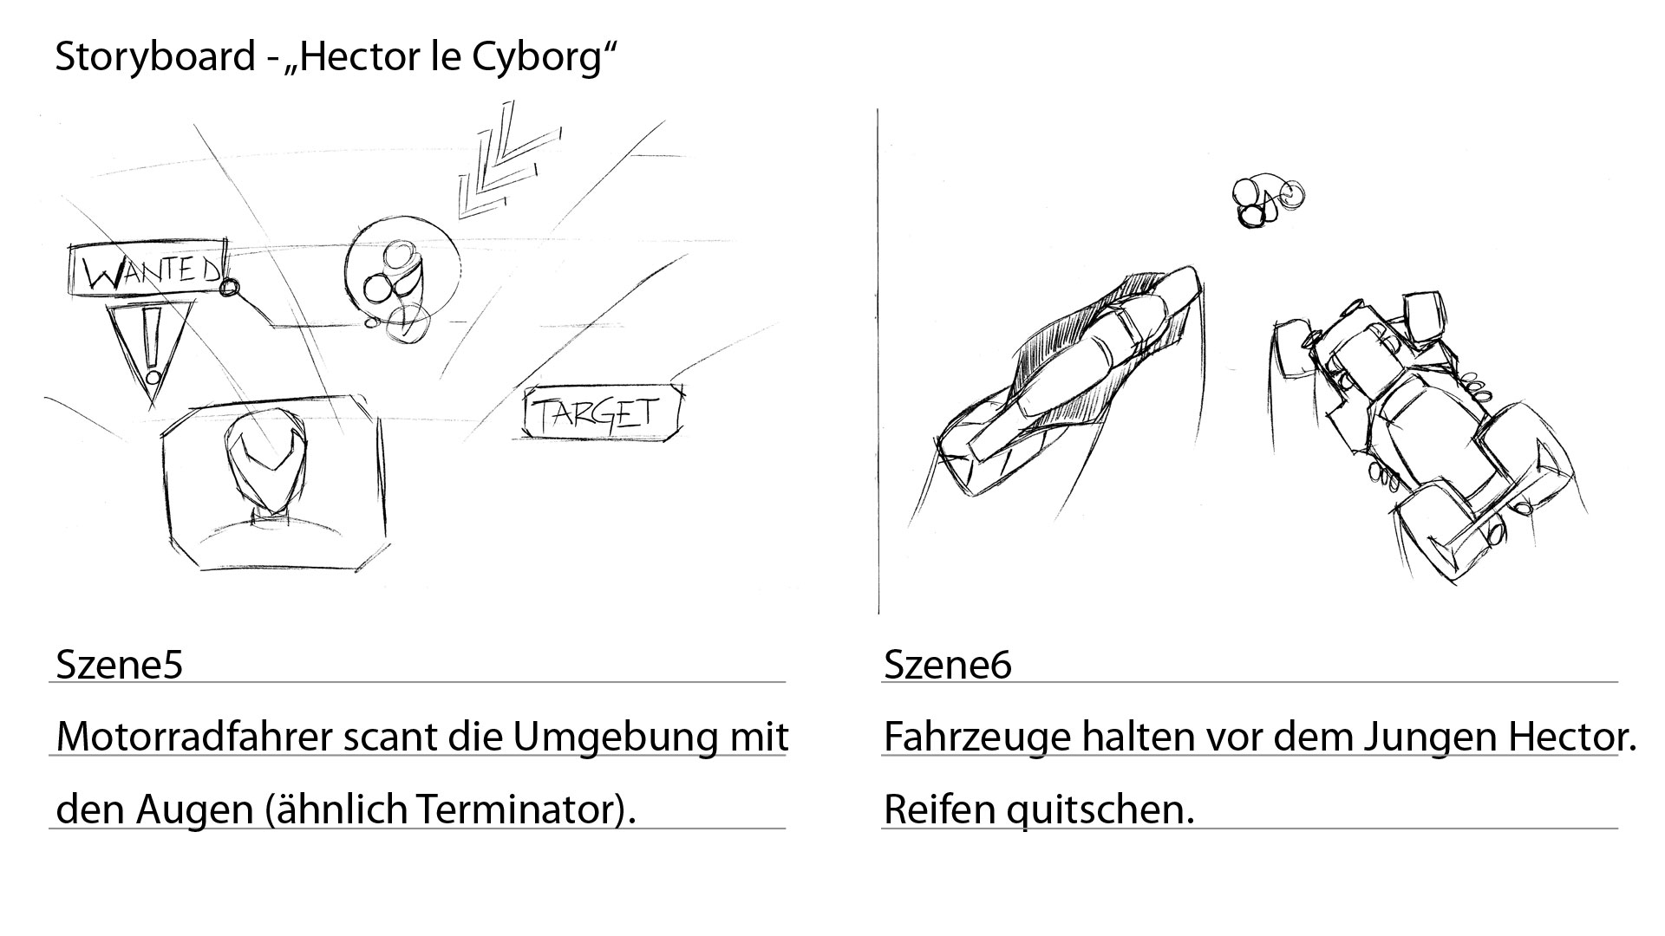
Szene 5 - 6

Slide 8
Objekte & Animationen
Objekte :
Helminneres
Straße
Visierdisplay
Figuren 1, 2
Animationen:
Vorbeirauschende Gebäude
Abbremsen der Fahrzeuge

Slide 9
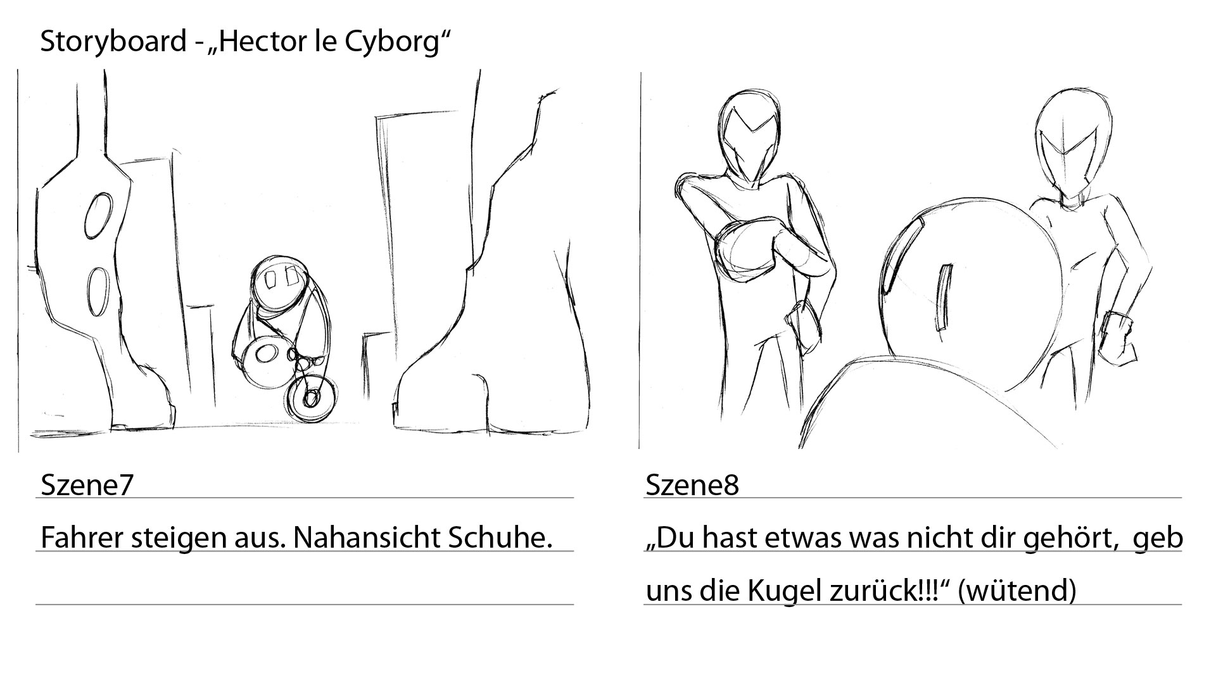
Szene 7 - 8

Slide 10
Objekte & Animationen
Objekte :
Straße
Figuren 1, 2, Hector
Gebäude
Animationen:
Aussteigen aus dem Fahrzeug
Gespräch
Körperbewegung

Slide 11
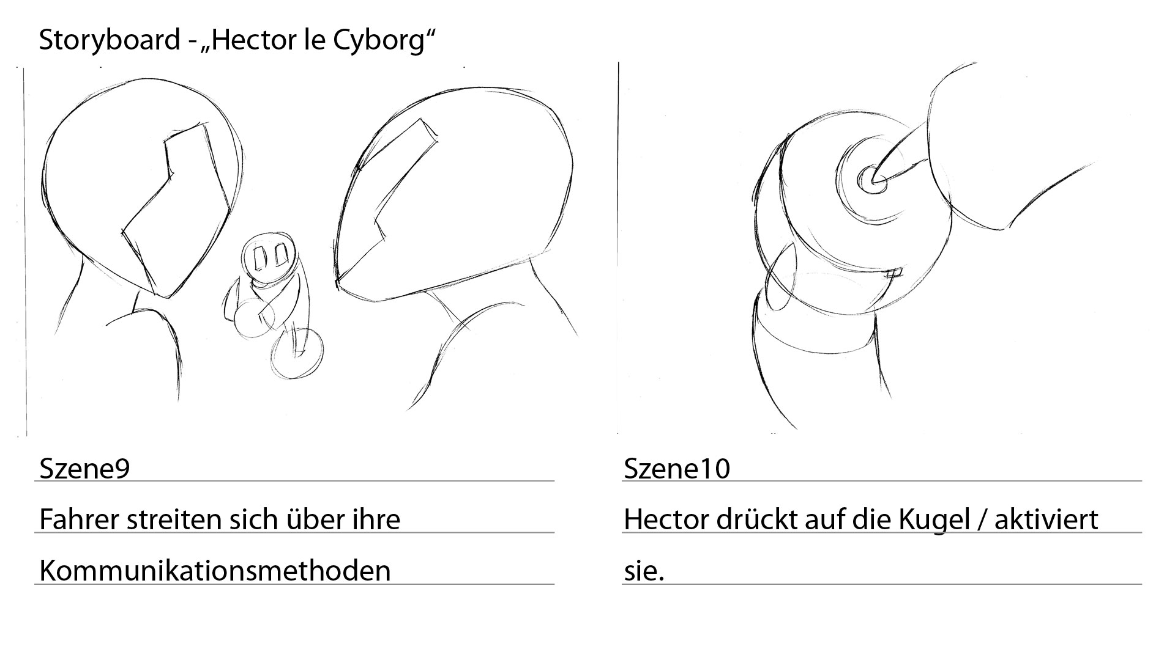
Szene 9 - 10

Slide 12
Objekte & Animationen
Objekte :
Straße
Figuren 1, 2, Hector
Gebäude
Animationen:
Gespräch
Körperbewegung

Slide 13
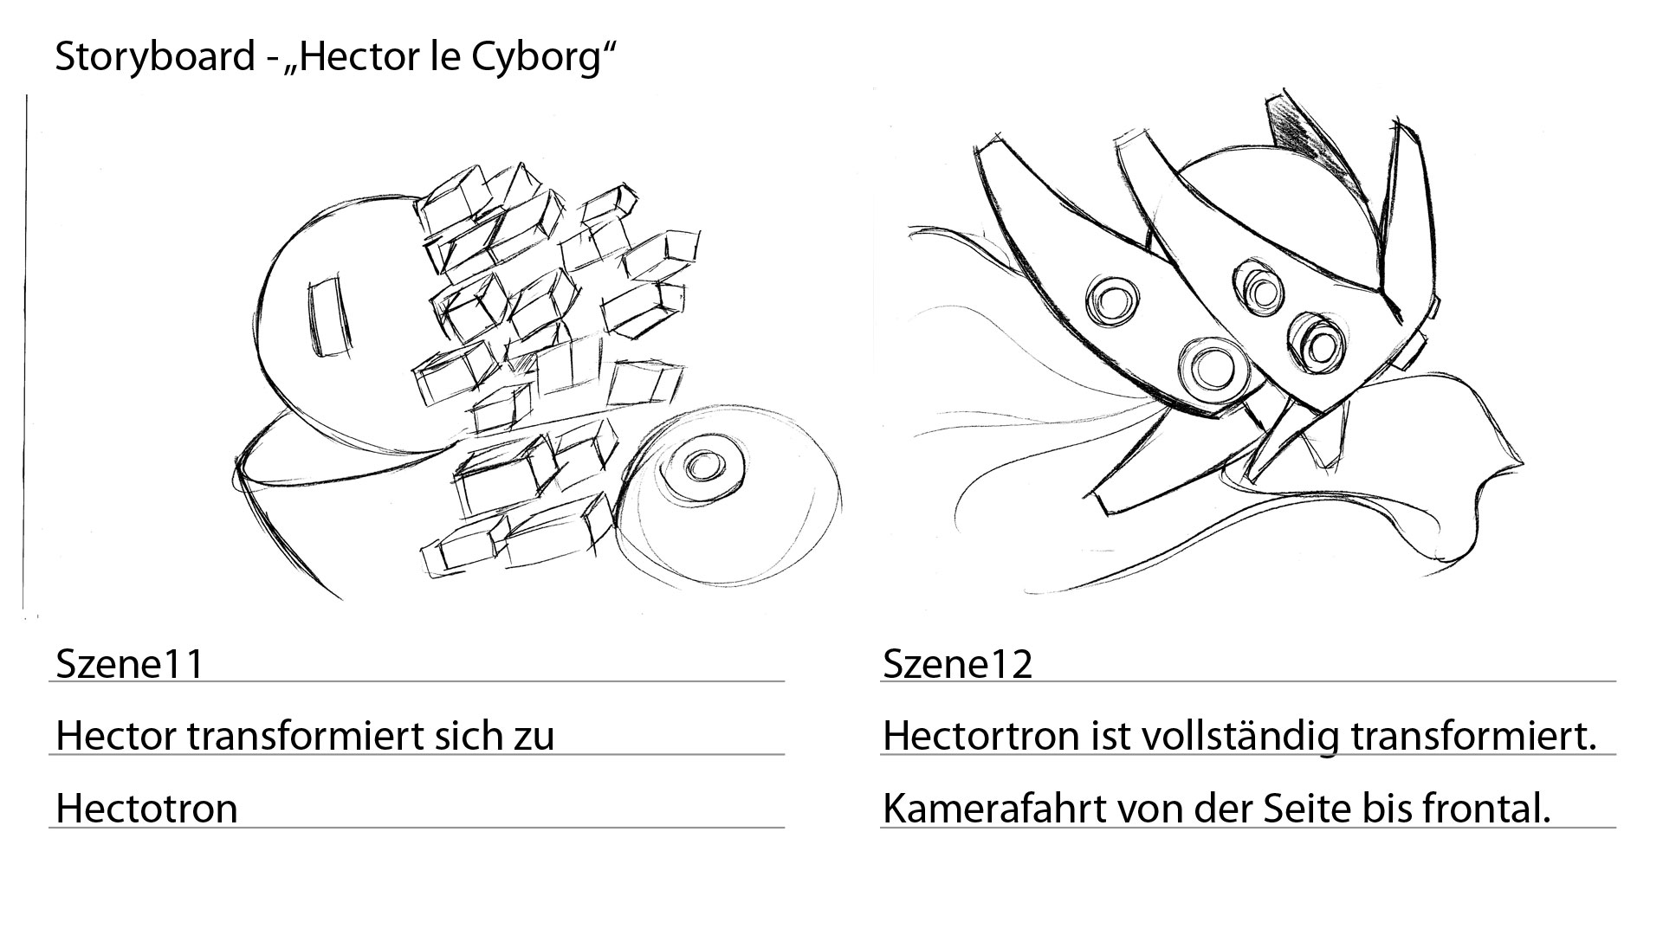
Szene 11 - 12

Slide 14
Objekte & Animationen
Objekte :
Hector/Hectotron
Animationen:
Transformation

Slide 15
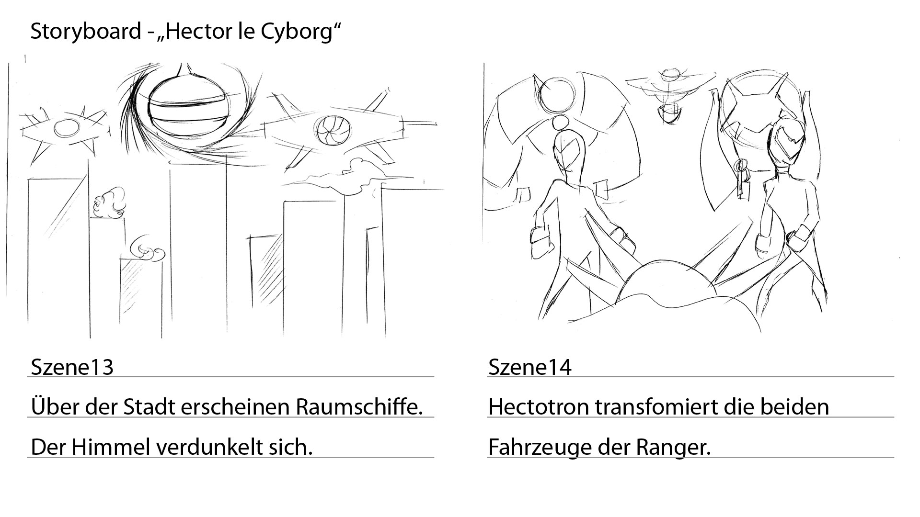
Szene 13 - 14

Slide 16
Objekte & Animationen
Objekte :
Gebäude
Spacesship 1 – 5ca
Figur 1, 2, Hectotron
Fahrzeuge
Animationen:
Transformation
Explosionen

Slide 17
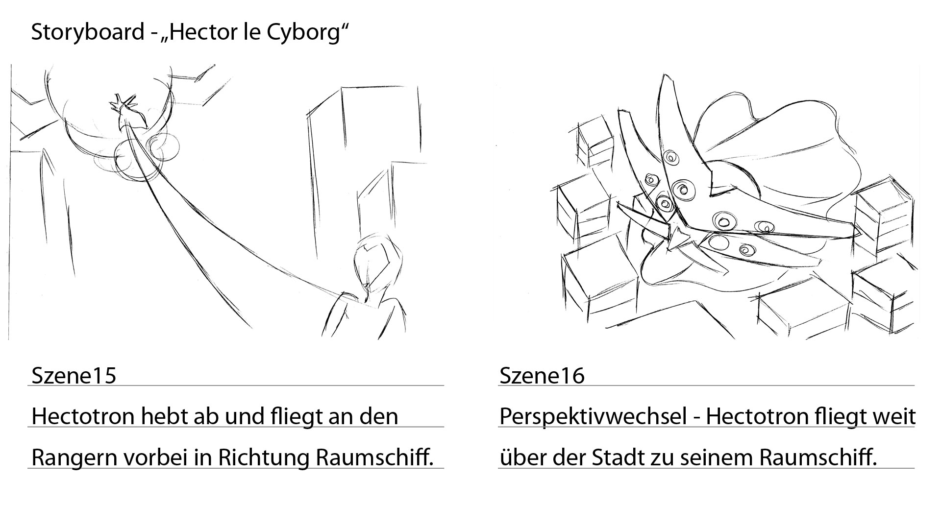
Szene 15 - 16

Slide 18
Objekte & Animationen
Objekte :
Hector
Spacesship
Animationen:
Hectotron fliegt weg

Slide 19
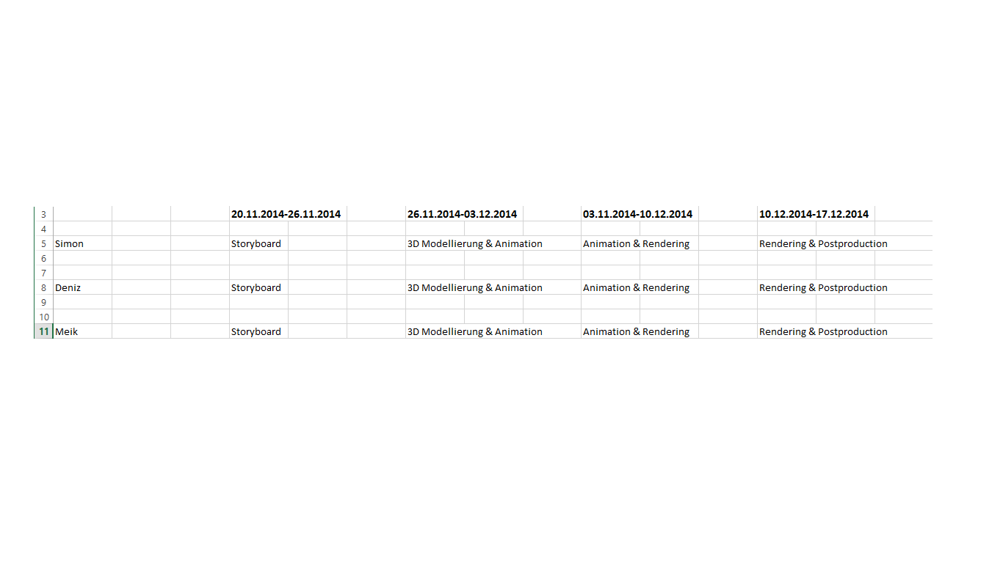
Zeitplan

Slide 20
Risiken
Mangelhaftes Zeitmanagement
„nice2have‘s“ auslassen
Zu wenig Kompetenz für Vorhaben
Tutorials nutzen
Zeit des Renderings unterschätzen
Mit wenig Polygonen arbeiten

